Slide 1

第七章 Spark SQL和DataFrame
主讲人：Josh

Slide 2
Spark介绍与快速安装
SparkSQL与DataFrame
目录
DataFrame读写API
DataFrame模式与基础操作
DataFrame聚合操作

Slide 3
第一节 Spark介绍与快速安装
Spark的诞生
Spark技术栈
Spark基础原理与架构
Spark快速安装
Spark开发环境搭建

Slide 4
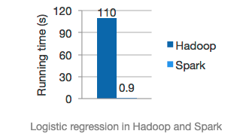
Spark的诞生
Spark为什么这么快
1. 基于内存的迭代式计算
2. 基于DAG的执行引擎
3. 基于RDD的统一抽象模型
4. 出色的自动容错机制
Spark并非代替Hadoop，主要用于替代MapReduce。
Spark已经融入Hadoop生态圈。
比如：
借助HDFS实现分布式存储。
借助Yarn实现资源调度管理。

Slide 5
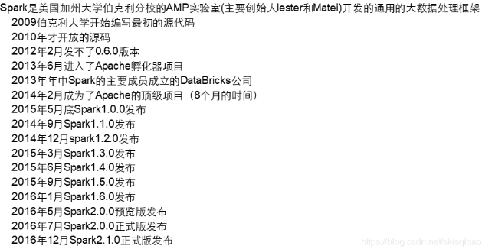
Spark的发展历史
到目前为止，Spark3.0正式版即将发布，Spark2.4.0为最新稳定版本。
Spark2.4.0也是课程使用的版本。

Slide 6
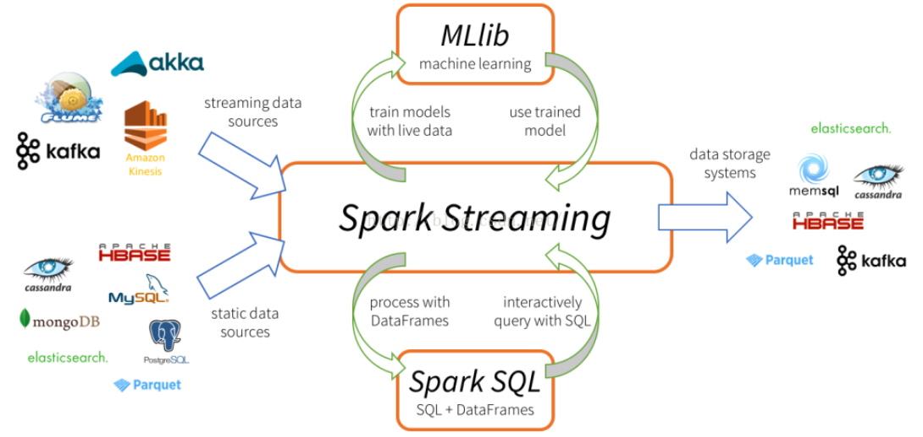
Spark相关技术栈
Spark可以运行在Hadoop、Mesos、Kubernates、standalone等技术架构上

Slide 7
快速安装Spark
支持多种部署方式：
Standalone
Yarn
Mesos
EC2
Standalone部署步骤：
下载Spark2.4.0 并解压
编辑Spark conf中的配置文件
配置Spark环境变量
启动Spark
运行example进行测试

Slide 8
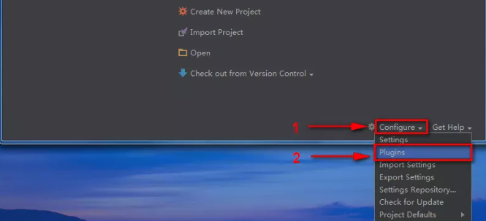
Spark开发环境搭建
安装Scala插件
点击页面左下方的Install JetBrains plugin...按钮，然后来到安装插件的页面。
在页面左上方的搜索框内搜索“scala”，即可出现Scala插件的安装界面，点击右侧页面中的Install进行安装。

Slide 9
Spark运行方式
1. 添加Maven源
<dependency>
<groupId>org.apache.spark</groupId>
<artifactId>spark-sql_2.12</artifactId>
<version>2.4.0</version>
</dependency>
2.maven打包
3. Standalone运行
spark/bin/spark-submit \
--class org.apache.spark.example.JavaSparkPi \
--master ${spark_master}:7077 \
--num-executors 1 \
--driver-memory 10m \
--executor-memory 10m \
--executor-cores 1 \
/usr/local/spark/lib/spark-examples-2.4.0-hadoop2.7.0.jar

Slide 10
第二节 SparkSQL和DataFrame基本概念
SparkSQL的集成
SparkSQL数据统一访问
与Hive的集成

Slide 11
什么是SparkSQL
SparkSQL出现之前的大数据SQL：
Hive
Hive的本质是将SQL转换成MapReduce，无需写Java或是Scala。
SparkSQL的范式转变
在Spark分布式计算框架上提供一个SQL层。
Spark SQL是位于Spark Core之上的一个组件，可用于查询结构化数据。
Spark SQL处理效率很高，在很多应用场景中正在逐渐取代Hive，成为Hadoop批量数据分析的一种选择方案。

Slide 12
SparkSQL与DataFrame
Spark SQL 是一个用来处理结构化数据的spark组件。
它提供了一个叫做DataFrame的可编程抽象数据模型，并且可被视为一个分布式的SQL查询引擎。
SparkSQL的工作方式：
将SQL语句解析为将SQL语句解析为抽象语法树（AST），
然后转换为逻辑执行计划，并将该逻辑计划转换为可执行的物理计划。

Slide 13
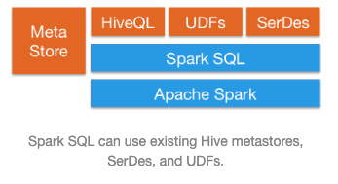
SparkSQL与DataFrame
SparkSQL与DataFrame的集成：
SparkSQL与Dtaraframe的区别：
sparkSQL首先通过Dataframe注册一张临时表，
然后通过spark.sql的方式查询并返回结果DataFrame。
SparkSQL与Hive的集成：
导入HiveContext
import org.apache.spark.sql.hive.HiveContext

Slide 14
第三节 Spark DataFrame读写API
Spark加载数据
Spark读取数据
DataFrame执行计划
DataFrame的模式

Slide 15
Spark DataFrame读写文件
加载数据
DataFrame可通过多种方式创建，比如
执行SQL查询，加载Parquet、Json、CSV、Text、Hive、JDBC等外部数据
将RDD转换成DataFrame
使用案例。
2. 保存数据集
spark SQL可以通过DataFrameWriter接口将DataFrame存储在外部系统。
例如文件、Hive表和JDBC数据库。
使用案例。

Slide 16
Spark DataFrame的执行计划
SQL
可以通过explain函数查看DataFrame的执行计划：
stateDF.explain()
解析计划
分析器
分析计划
Catalyst优化器
优化计划
物理计划

Slide 17
模式-数据的结构
隐式模式，在读取以逗号分隔的csv文件时， API可以对此模式进行推断。
当然，也可以指定分隔符来分隔文本的行。
如下面schema命令和printSchema命令的用法：
val statesDF = spark.read.option("header", "true")
.option("inferschema", "true")
.csv("statesPopulation.csv")
statesDF.schema
显式模式
使用StructType描述，并且表示为StructField对象集合。
先导入该类
import org.apache.spark.sql.types.{StructType, IntegerType, StringType}
#定义一个模式，其中包含两个列/字段，包含一个整数，和一个字符串。
val schema = new StructType().add("i", IntegerType).add("s", StringType)
#打印出schema
schema.printTreeString

Slide 18
第四节 Spark DataFrame基础操作
SparkSQL临时表
排序
过滤器
旋转

Slide 19
执行Spark SQL
DataFrame注册为一个表，就可以像关系型数据库一样执行SQL语句，比如：
statesDF.createOrReplaceTempView("states")
statesDF.show()
states.sql("select * from states limit 5").show()
上述代码中，我们使用了SQL语句，并通过spark.sql API执行了该语句。

Slide 20
排序Sort
DataFrame的sort操作，可以通过任意列对DataFrame中的行进行排序。
下面利用Population实现降序排列，行通过Population实现了降序排列。
statesDF.sort(col("Population").desc).show(5)
用sql实现：
spark.sql("select * from states order by Population desc limit 5").show(5)

Slide 21
过滤器filter
过滤器
DataFrame的过滤器操作。主要是过滤行数据，之后会生成新的DataFrame，是数据分析中重要的转化操作。
比如：仅仅看数据总California的状态：
stateDF.filter("State == 'California'").show()

Slide 22
旋转pivot
旋转操作
DataFrame的旋转操作。我们可以通过将列中的每个值都转换成实际的列实现。
下面将Year旋转DataFrame中的行，并对结果进行检查，
statesDF.groupBy("State").pivot("Year").sum("Population").show(5)

Slide 23
第四节 Spark DataFrame聚合操作
groupBy
count,first,last
连接操作

Slide 24
聚合操作
聚合表示基于某种条件的数据采集方法。也是我们进行数据分析时常用的手段。
通过org.apache.spark.sql.functions包中的函数进行聚合操作，
当然，你也可以生成自定义函数UDF来进行聚合操作。
每个分组操作返回一个RelationGroupDataset，在此基础上指定聚合方式

Slide 25
聚合函数GroupBy
使用GroupBy可以按任何列队DataFrame进行分组。
下面对每个State累加Population计数。
stateDF.groupBy("State").sum("Population").show(5)
spark.sql("select State, sum(Population)
from states group by State
limit 5").show()

Slide 26
聚合函数count、first、last
count操作
import org.apache.spark.sql.functions._
statesPopulationDF.select(col("*")).agg(count("State")).show
statesPopulationDF.select(count("State")).show
statesPopulationDF.select(col("*")).agg(countDistinct("State")).show
statesPopulationDF.select(countDistinct("State")).show
first操作
用于获取RelationGroupedDataset中的第一条记录。
import org.apache.spark.sql.functions._
statesPopulationDF.select(first("State")).sho
同理last是获取RelationGroupedDataset中的最后一条记录。

Slide 27
连接操作
DataFrame的连接操作
在传统数据库中，连接一般将一个事务表与另一个查找表连接，以生成更完整的视图。
连接的内部工作机制。
利用多个连接器对DataFrame分区进行操作。当然连接操作的速度取决于数据集的大小和连接的类型。
连接类型
内连接
外连接、全连接
左连接、左外连接
右连接、右外连接
内连接
左外连接
右外连接
全连接

Slide 28
内连接
内连接
val joinDF = statesPopulationDF.join(statesTaxRatesDF,
statesPopulationDF("State") === statesTaxRatesDF("State"), "inner")
执行Spark SQL
val joinDF = spark.sql("SELECT * FROM statesPopulationDF INNER JOIN
statesTaxRatesDF ON statesPopulationDF.State = statesTaxRatesDF.State")
joinDF.count
joinDF.show
#查看joinDF的执行计划
joinDF.explain

Slide 29
左外连接
val joinDF = statesPopulationDF.join(statesTaxRatesDF,
statesPopulationDF("State") === statesTaxRatesDF("State"), "leftouter")
执行Spark SQL
val joinDF = spark.sql("SELECT * FROM statesPopulationDF LEFT OUTER JOIN
statesTaxRatesDF ON statesPopulationDF.State = statesTaxRatesDF.State")
joinDF.count

Slide 30
右外连接
val joinDF = statesPopulationDF.join(statesTaxRatesDF,
statesPopulationDF("State") === statesTaxRatesDF("State"), "rightouter")
执行Spark SQL
val joinDF = spark.sql("SELECT * FROM statesPopulationDF RIGHT OUTER JOIN
statesTaxRatesDF ON statesPopulationDF.State = statesTaxRatesDF.State")
joinDF.count
joinDF.show

Slide 31
本章小结
本章讨论了DataFrame相关的基本内容，以及SparkSQL在如何在DataFrame之上提供相应的SQL接口。
DataFrame的强大之处体现在：
执行时间比基于RDD的计算相比明显降低。
另外，还包含了简单的SQL接口，功能得到进一步的提升。
3. 除此之外，本章还讲述了各种API操作，以及聚合的高级特性：
包括groupBy、WIndow、rullup和cube。
4. 最后学习了数据连接相关的概念和操作。

